Slide 1
SAP Ariba- helpcenter
Voor leveranciers aan Vattenfall

Slide 2
Inhoud
Vattenfall gebruikt SAP Ariba als aanbestedingsplatform. Registratie in Ariba Network is noodzakelijk om deel te kunnen nemen aan aanbestedingsevenementen (bijv. RFI, RFP, RFQ).
Deze handleiding beschrijft welke ondersteuning u als leverancier direct kunt krijgen van Ariba via het helpcenter.

Slide 3
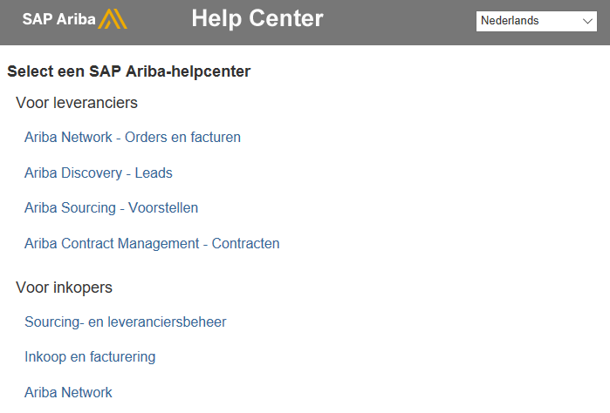
SAP Ariba-helpcenter
2
SAP Ariba-helpcenter
Als leverancier kunt u direct naar SAP Ariba voor ondersteuning.
1
1 | Ga naar de Ariba-helpcenter en kies de meest relevante subcategorie voor het onderwerp waarmee u hulp nodig heeft.
2 | Als het nodig is, kunt u hier de taal wijzigen (24 talen mogelijk)

Slide 4
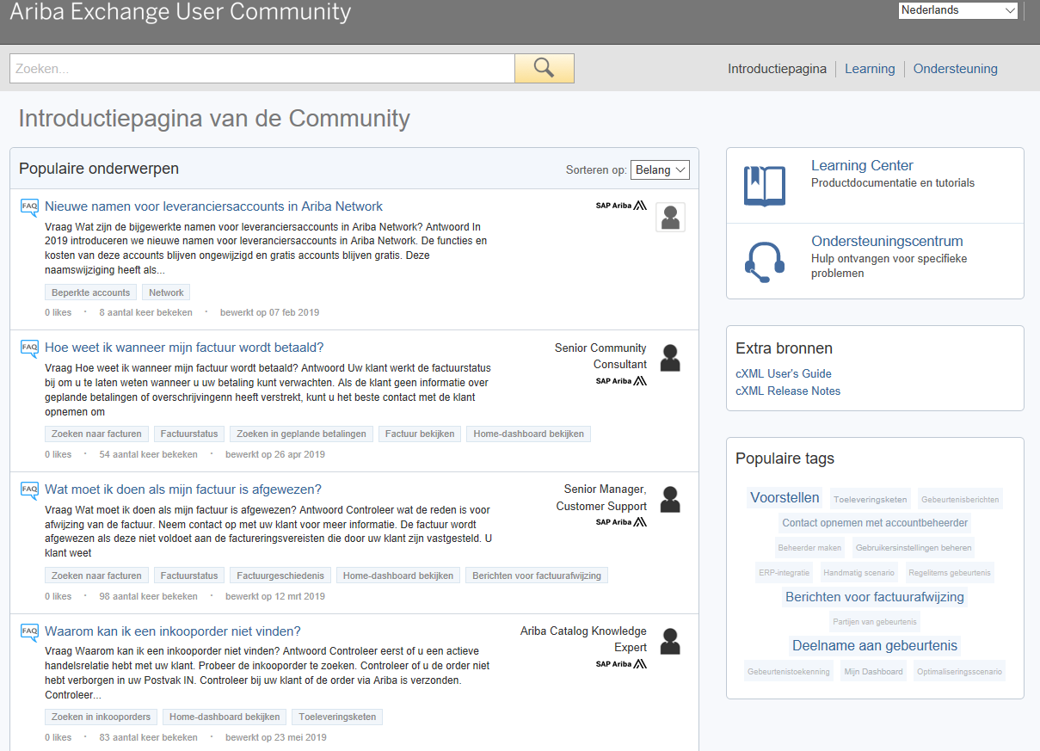
User Community
1
3
1 | Gebruik de Zoek Balk om te vinden waar u hulp bij nodig heeft
2 | U kunt ook naar beneden scrollen in de populaire onderwerpen waar andere leveranciers vaak naar zoeken
3 | Het Learning Center is een bibliotheek met uitleg in video’s en bestanden.
4 | U kunt ook ondersteuning krijgen via de telefoon bij specifieke onderwerpen
2
4

Slide 5
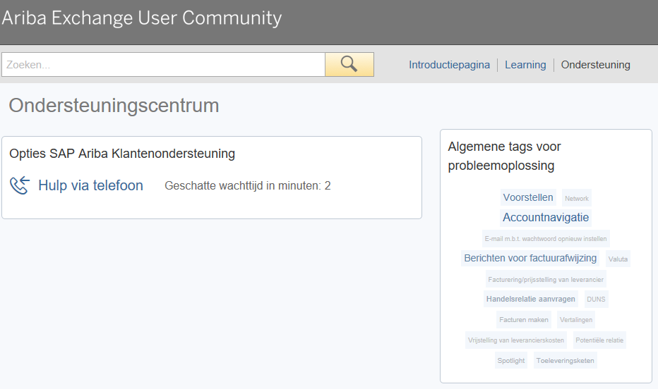
Ondersteuningscentrum
U kunt hier hulp via de telefoon krijgen

Slide 6
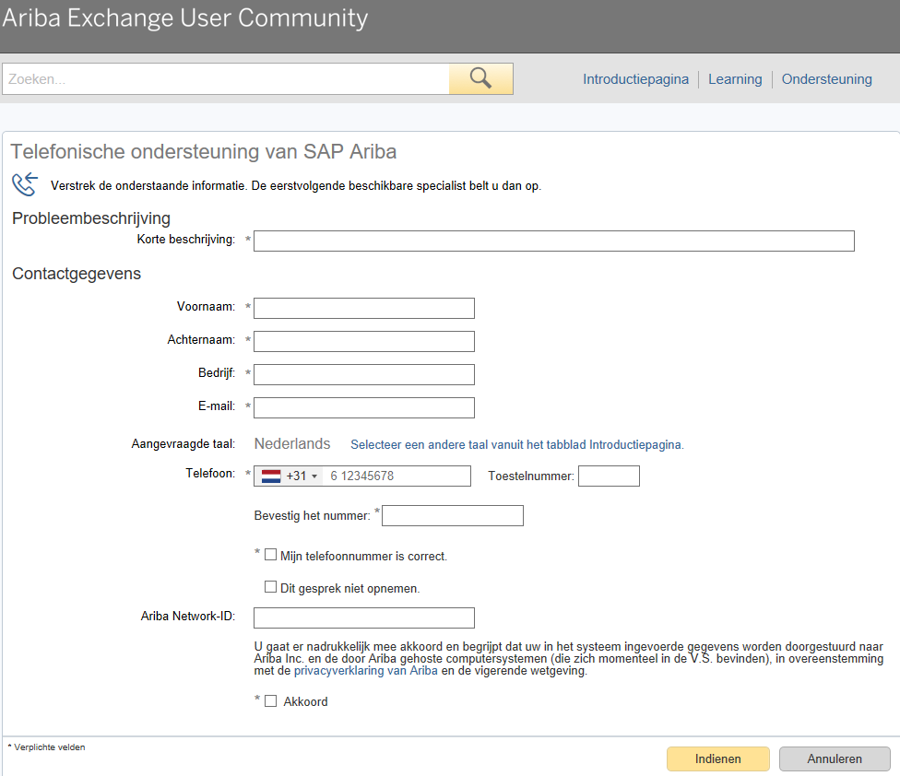
Telefonische ondersteuning
1
1 | Vul een korte beschrijving in van het probleem
2 | Vul uw contactgegevens in en in welke taal u geholpen wilt worden
3 | Klik op Indienen
2
3

Slide 7
Ondersteuning
SAP Ariba-helpcenter
Hier kunt u hulp krijgen met technische vragen zoals problemen met de browser, inloggen etc.
Er is ook een Learning Center met uitleg via video’s, handleidingen en ander trainingsmateriaal.
U kunt ook ondersteuning krijgen via de telefoon

